Slide 1
I. Mở đầu

Slide 2
Nội dung chính
Mở đầu: Giới thiệu sự phát triển của mô hình
Hệ cơ sở dữ liệu phân tán
Một số khái niệm
Các vấn đề cơ bản
Kiến trúc hệ cơ sở dữ liệu phân tán

Slide 3
I. Mở đầu
1. Sự phát triển mô hình xử lý dữ liệu
File Systems
Hệ
Thống
Quản
Lý
Tập
Tin
Tập
tin
Chương trình ứng dụng 1
program 1
Quản lý dữ liệu
data description
Tập
tin
Chương trình ứng dụng 2
program 2
Quản lý dữ liệu
data description2
Tập
tin
program 3
Chương trình ứng dụng 3
Quản lý dữ liệu
Dữ liệu
data description 3

Slide 4
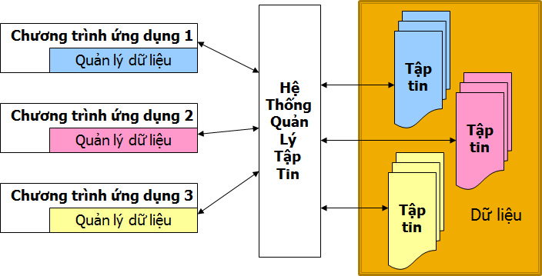
I. Mở đầu
1. Sự phát triển mô hình xử lý dữ liệu
File Systems
Hạn chế
Dữ liệu bị trùng lặp và dư thừa
Thiếu tính nhất quán giữa các dữ liệu
Khó khăn trong việc truy xuất
Việc chia sẻ dữ liệu bị hạn chế
Khó khôi phục,..
program 1
File 1
data description
program 2
data description2
File 2
program 3
data description 3
File 3

Slide 5
I. Mở đầu
1. Sự phát triển mô hình xử lý dữ liệu
Hệ Cơ sở dữ liệu tập trung
Ứng dụng 1
DBMS
Mô tả dữ liệu
Ứng dụng 2
Thao tác dữ liệu
database
Điều khiển
Ứng dụng 3

Slide 6
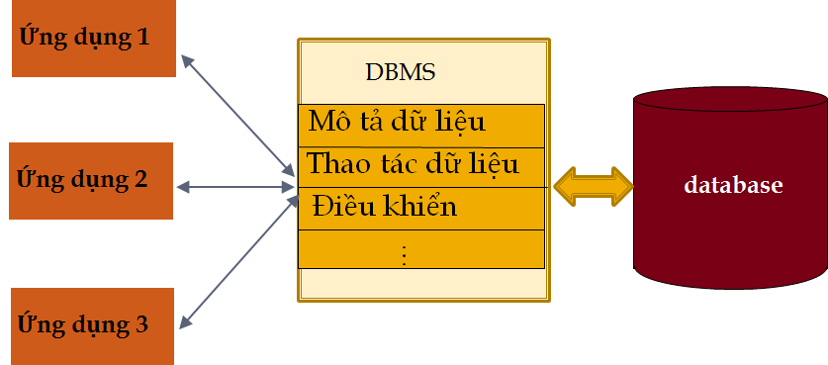
I. Mở đầu
1. Sự phát triển mô hình xử lý dữ liệu
Hệ Quản trị cơ sở dữ liệu tập trung
Một số mô hình :
Mô hình mạng
Mô hình phân cấp
Mô hình quan hệ
....
program 1
data description
File 1
program 2
data description2
File 2
program 3
File 3

Slide 7
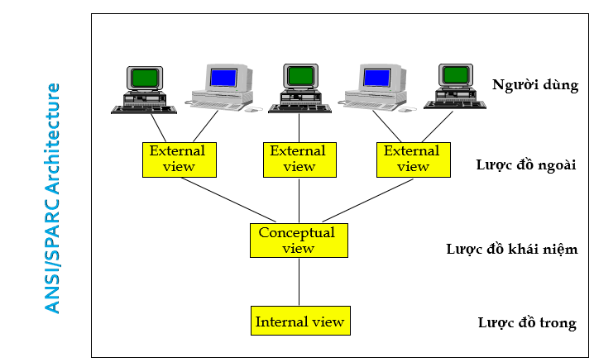
I. Mở đầu
1. Sự phát triển mô hình xử lý dữ liệu
Hệ Cơ sở dữ liệu tập trung

Slide 8
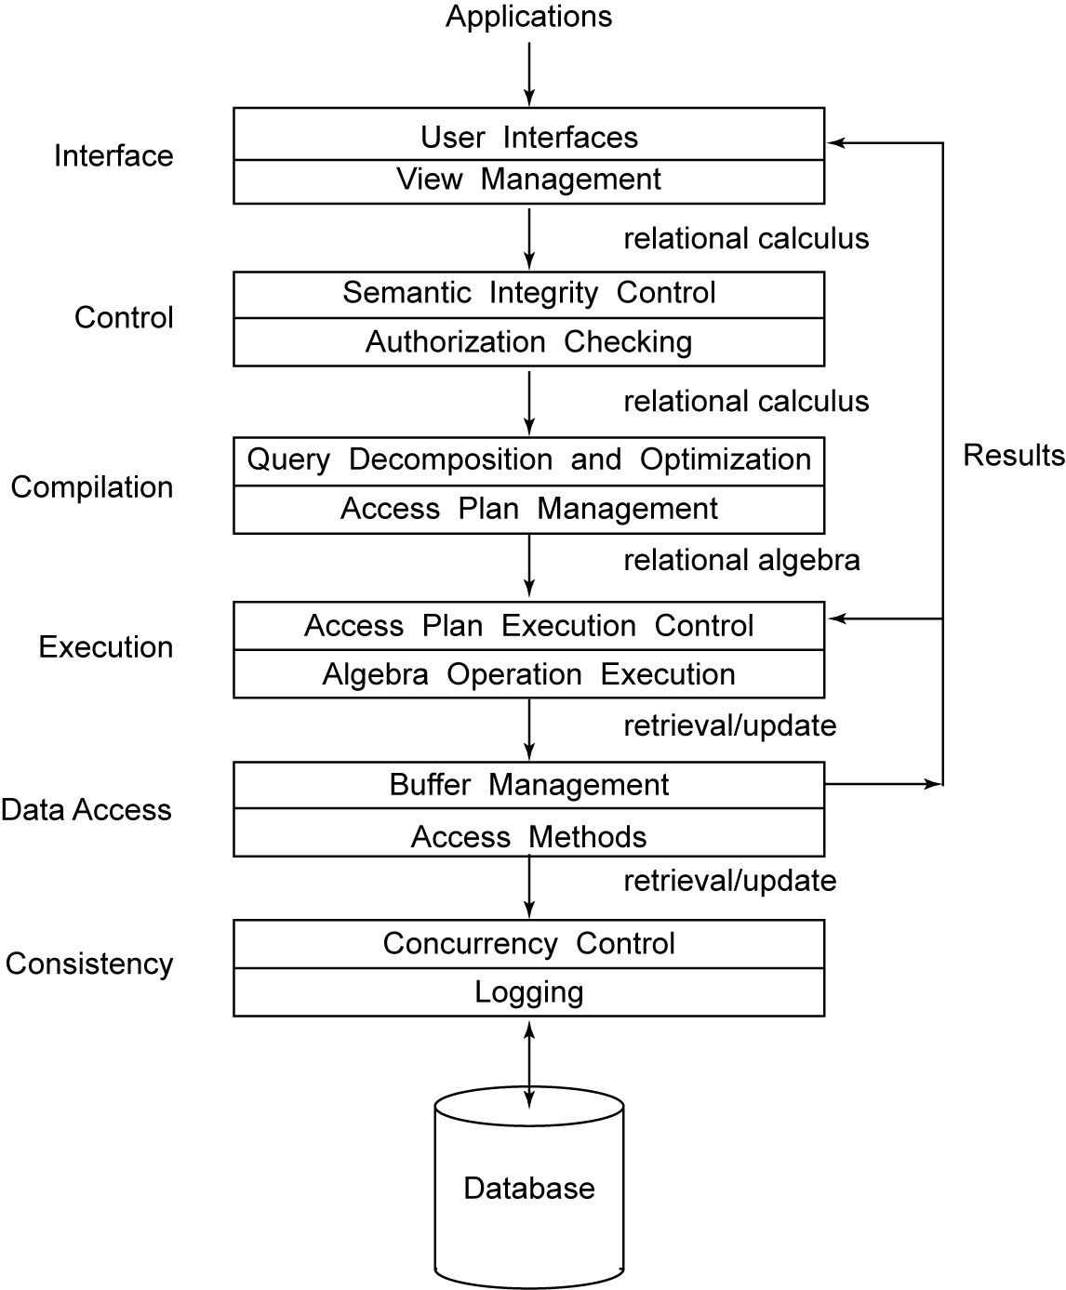
I. Mở đầu
1. Sự phát triển mô hình xử lý dữ liệu
Hệ Cơ sở dữ liệu tập trung
Các lớp chức năng
program 1
File 1
program 2
data description2
File 2
program 3
File 3

Slide 9
I. Mở đầu
1. Sự phát triển mô hình xử lý dữ liệu
Hệ Cơ sở dữ liệu tập trung
Các lớp chức năng
1. Quản lý giao tiếp với các ứng dụng của người dùng
program 1
2. Quản lý và xử lý câu truy vấn bằng cách gắn thêm các mệnh đề kiểm soát toàn vẹn và kểm soát quyền truy cập
File 1
program 2
3. Tối ưu hóa câu truy vấn và ánh xạ vào các thao tác truy cập mức thấp hơn
data description2
File 2
4.Thực hiện câu truy vấn, điều khiển giao tác, đồng bộ,..
program 3
5.Truy xuất dữ liệu
File 3
6.Điều khiển tương tranh, ghi nhật kí,.khôi phục khi gặp lỗi, ... Đảm bảo tính bền vững,

Slide 10
I. Mở đầu
1. Sự phát triển mô hình xử lý dữ liệu
Hệ Cơ sở dữ liệu tập trung trên môi trường mạng
Site 1
Site 2
Site 5
Communication
Network
Site 4
Site 3

Slide 11
I. Mở đầu
1. Sự phát triển mô hình xử lý dữ liệu
Hệ Cơ sở dữ liệu tập trung
Nhược điểm:
Khó đáp ứng được sự mở rộng phạm vi (quy mô cũng như địa lý).
Gia tăng đáng kể lưu lượng truyền trên mạng
Tăng kích thước dữ liệu / Quá tải xử lý tập trung
Vấn đề về Tính tin cậy và sẵn sàng khi hệ thống lỗi
.....
program 1
data description
File 1
program 2
data description2
File 2
program 3
File 3

Slide 12
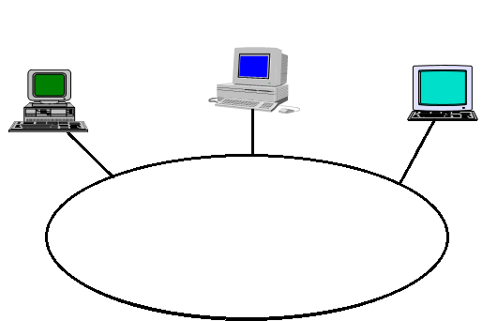



I. Mở đầu
1. Sự phát triển mô hình xử lý dữ liệu
Hệ Cơ sở dữ liệu phân tán
Nhu cầu:
Phạm vi/quy mô mở rộng
program 1
data description
File 1
Tăng Hiệu năng xử lý
program 2
Giảm lưu lượng truyền
data description2
File 2
Nâng cao tính tín cậy và độ sẵn sàng
....
program 3
Nhu cầu về sự phân tán

Slide 13
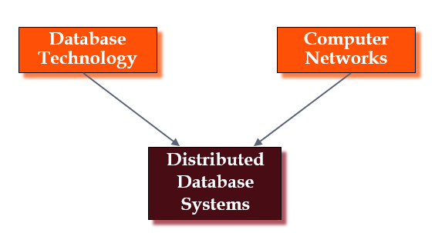
I. Mở đầu
2. Hệ Cơ sở dữ liệu phân tán
Nền tảng của sự phân tán
program 1
File 1
data description
program 2
data description2
File 2
program 3
data description 3
File 3

Slide 14
I. Mở đầu
2. Hệ Cơ sở dữ liệu phân tán
Một số khái niệm
Xử lý phân tán?
Các phần tử xử lý (các thiết bị, máy tính,..) có tính tự trị được kết nối thông qua mạng máy tính, cùng tham gia thực hiện các tác vụ.
Những thành phần phân tán?
Khối lôgic xử lý
Chức năng/hàm
Dữ liệu
Điều khiển
program 1
File 1
data description
program 2
data description2
File 2
program 3
data description 3
File 3

Slide 15
I. Mở đầu
2. Hệ Cơ sở dữ liệu phân tán
Một số khái niệm
Cơ sở dữ liệu phân tán (DDB) là tập các cơ sở dữ liệu có quan hệ logic được phân tán trên một mạng máy tính.
Hệ quản trị cơ sở dữ liệu phân tán (DDBMS) là hệ thống phần mềm cho phép quản trị CSDL PT và làm cho sự phân tán trở nên trong suốt đối với người dùng.
Hệ Cơ sở dữ liệu phân tán (DDBS) = DDB + DDBMS
Ứng dụng cục bộ: Ứng dụng tại 1 site, chỉ truy cập dữ liệu tại đó
Ứng dụng toàn cục: Ứng dụng tại 1 site, truy cập dữ liệu tại nhiều site hoặc trên site khác
program 1
File 1
data description
program 2
data description2
File 2
program 3
data description 3
File 3

Slide 16
I. Mở đầu
2. Hệ Cơ sở dữ liệu phân tán
Hệ không phải là phân tán?
Một hệ thống máy tính phân chia thời gian
Một hệ đa bộ vi xử lý
Một cơ sở dữ liệu lưu trú tại một site (node) trên mạng
program 1
File 1
data description
program 2
data description2
File 2
program 3
data description 3
File 3

Slide 17
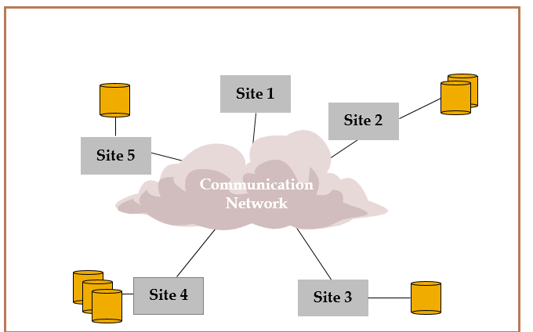
I. Mở đầu
2. Hệ Cơ sở dữ liệu phân tán
Môi trường hệ cơ sở dữ liệu phân tán
program 1
File 1
data description
program 2
data description2
File 2
program 3
data description 3
File 3

Slide 18
I. Mở đầu
2. Hệ Cơ sở dữ liệu phân tán
Ưu điểm và sự cần thiết
Đáp ứng sự phát triển về quy mô của tổ chức
Giảm chi phí truyền thông
program 1
File 1
data description
Tăng hiệu quả công việc
program 2
Tăng độ tin cậy và tính sẵn sàng
File 2
data description2
program 3
data description 3
File 3

Slide 19
I. Mở đầu
2. Hệ Cơ sở dữ liệu phân tán
Đặc điểm DDBS
Tính trong suốt
Nhân bản dữ liệu
program 1
File 1
data description
Sự tin cậy của giao dịch phân tán
program 2
Hiệu năng
File 2
data description2
program 3
Khả năng mở rộng của hệ thống
File 3

Slide 20
I. Mở đầu
2. Hệ Cơ sở dữ liệu phân tán
Tính trong suốt
Là sự che giấu các cài đặt, chi tiết bên trong, về sự tồn tại độc lập của các thành phần trong hệ thống. Sao cho hệ thống được cảm nhận như một thể thống nhất.
program 1
File 1
data description
program 2
Mức độ trong suốt là đặc điểm phân biệt hệ thống mức cao về ngữ nghĩa với hệ thống cài đặt mức thấp.
data description2
File 2
program 3
data description 3
File 3

Slide 21
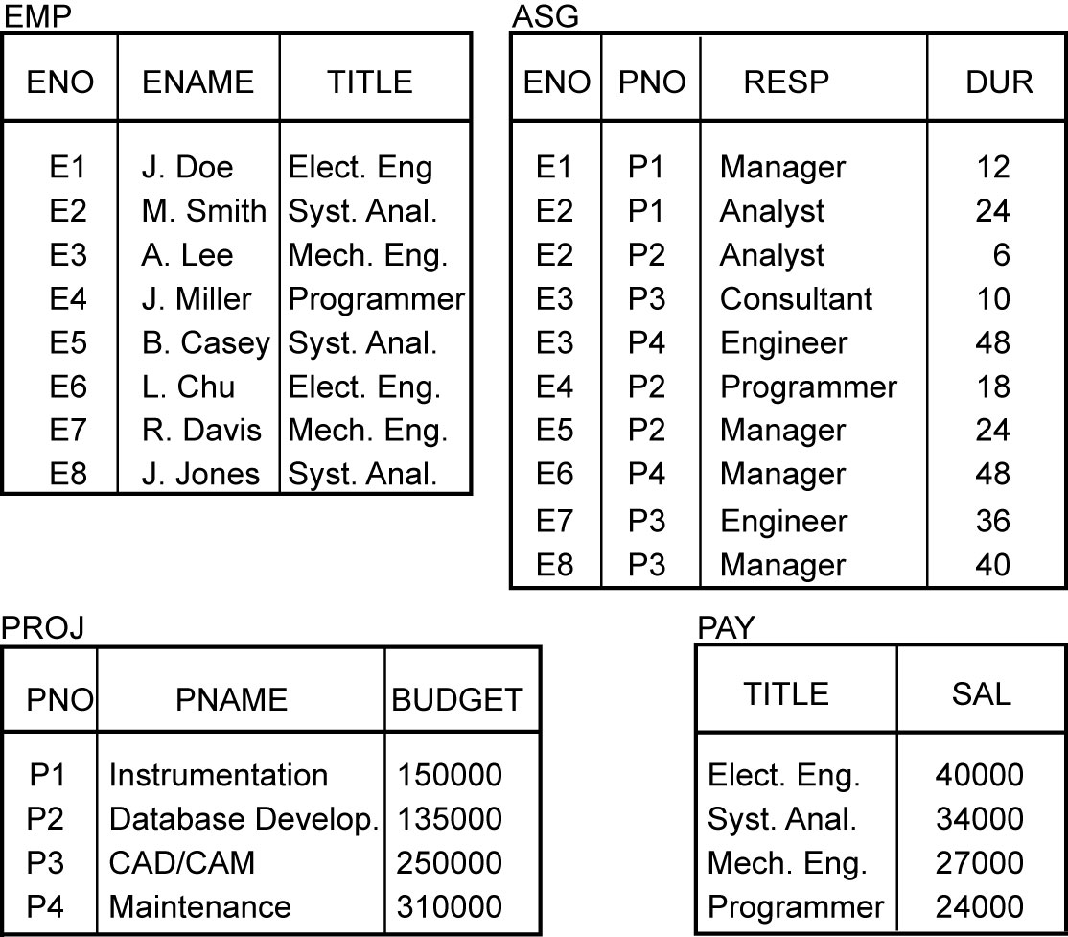
I. Mở đầu
2. Hệ Cơ sở dữ liệu phân tán
Ví dụ tính trong suốt
program 1
File 1
data description
program 2
data description2
File 2
program 3
data description 3
File 3

Slide 22
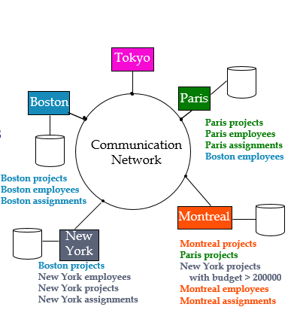
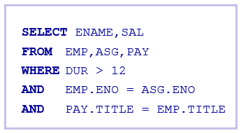
I. Mở đầu
2. Hệ Cơ sở dữ liệu phân tán
Ví dụ tính trong suốt
program 1
File 1
data description
program 2
data description2
File 2
program 3
data description 3
File 3

Slide 23
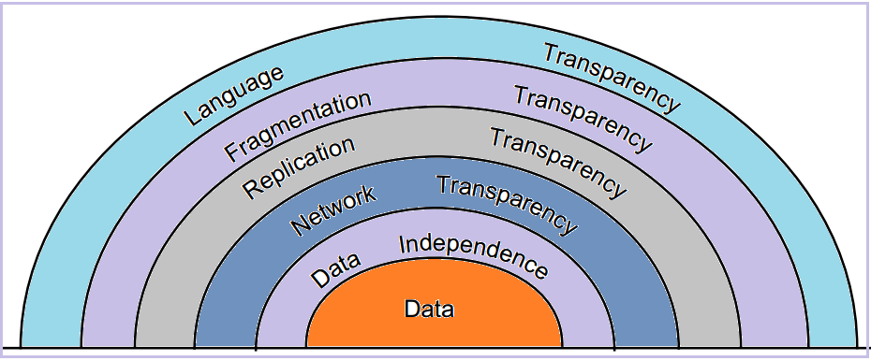
I. Mở đầu
2. Hệ Cơ sở dữ liệu phân tán
Trong suốt dữ liệu - Các mức trong suốt
program 1
File 1
data description
program 2
File 2
program 3
data description 3
File 3

Slide 24
I. Mở đầu
2. Hệ Cơ sở dữ liệu phân tán
Các mức trong suốt
Độc lập dữ liệu
Trong suốt mạng
(trong suốt phân tán)
File 1
data description
program 2
Trong suốt nhân bản/
bản sao
File 2
program 3
data description 3
Trong suốt phân mảnh
File 3
Trong suốt về ngôn ngữ

Slide 25
I. Mở đầu
2. Hệ Cơ sở dữ liệu phân tán
Các mức trong suốt
Trong suốt về giao tác :
Trong suốt tương tranh
Khôi phục hệ thống khi xảy ra lỗi
Giao thức điều khiển tương tranh
Giao thức commit
File 1
data description
program 2
File 2
program 3
data description 3
File 3

Slide 26
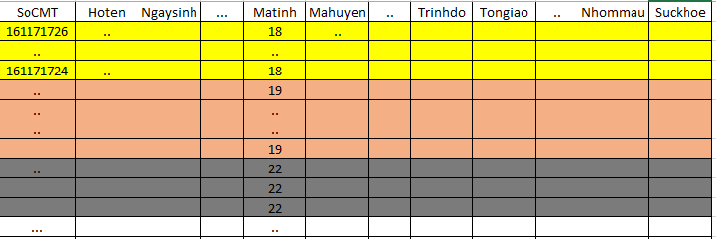
I. Mở đầu
2. Hệ Cơ sở dữ liệu phân tán
Phân mảnh dữ liệu
Một quan hệ (cơ sở dữ liệu) được phân tách thành nhiều phần nhỏ hơn, theo tiêu chí xác định nào đó.
Phân tách có thể theo chiều ngang hoặc dọc
File 1
data description
program 2
Đoạn 1
Đoạn 2
File 3
Đoạn 3
Mảnh 1
Mảnh 2

Slide 27
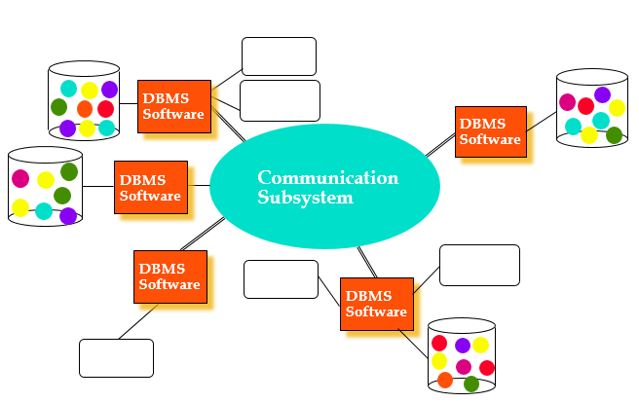
I. Mở đầu
2. Hệ Cơ sở dữ liệu phân tán
Nhân bản dữ liệu
Các mảnh dữ liệu có thể được đồng thời lưu trú trên nhiều site và được đảm bảo đồng bộ.
Nâng cao hiệu năng đối với thao tác đọc, nhưng làm chậm thao tác cập nhật.
Cần đồng bộ các bản sao
Cần có giao thức và chiến lược nhân bản hợp lý.
File 1
data description
program 2
program 3
data description 3
File 3
File 2

Slide 28
I. Mở đầu
2. Hệ Cơ sở dữ liệu phân tán
Độ tin cậy và tính sẵn sàng
Tính sẵn sàng (availability): xác suất hệ thống sẵn sàng liên tục trong một thời gian nào đó.
File 1
data description
Độ tin cậy (reliability): xác suất để hệ thống đang chạy tốt (không bị đổ vỡ) tại một thời điểm nào đó .
program 2
File 2
Nhân bản và cơ chế khôi phục lỗi phù hợp sẽ tạo khả năng hệ thống vẫn sẵn đang làm việc và đáng tin cậy ngay cả khi một số site bị lỗi.
program 3
data description 3
File 3

Slide 29
I. Mở đầu
2. Hệ Cơ sở dữ liệu phân tán
Nâng cao Hiệu năng hệ thống?
Sử dụng dữ liệu cục bộ (phân mảnh) tại mỗi site giúp giảm thời gian và dung lượng truyền trên mạng.
File 1
data description
Các câu truy vấn có thể được thực hiện song song tại các site
program 2
File 2
Tính tự trị và xử lý song song nâng cao đáng kể hiệu năng của hệ thống.
program 3
data description 3
File 3

Slide 30
I. Mở đầu
2. Hệ Cơ sở dữ liệu phân tán
Nâng cao Hiệu năng hệ thống
Yêu cầu:
Nhân bản phù hợp
Cập nhật các bản sao, đảm bảo tính nhất quán
File 1
data description
program 2
File 2
program 3
data description 3
File 3

Slide 31
I. Mở đầu
2. Hệ Cơ sở dữ liệu phân tán
Khả năng mở rộng hệ thống
Do mô hình cấu trúc phân tán nên việc tăng dung lượng dữ liệu hay thêm một hay nhiều site có thể dễ thực hiện dễ dàng mà không ảnh hưởng tới phần khác của hệ thống.
File 1
data description
program 2
File 2
program 3
data description 3
File 3

Slide 32
I. Mở đầu
2. Hệ Cơ sở dữ liệu phân tán
Các vấn đề cần thực hiện
Thiết kế CSDL tập trung
Thiết kế CSDL phân tán
File 1
Quản lý danh mục (directory)
Xử lý truy vấn
Điều khiển tương tranh
Đảm bảo độ tin cậy và sẵn sàng
Nhân bản

Slide 33
I. Mở đầu
2. Hệ Cơ sở dữ liệu phân tán
Các vấn đề cần thực hiện
Thiết kế CSDL PT
Những gì được phân tán và phân tán như thế nào ?
Phân mảnh và Nhân bản ?
Cấp phát và định vị ?
File 2
program 3
File 3

Slide 34
I. Mở đầu
2. Hệ Cơ sở dữ liệu phân tán
Các vấn đề cần thực hiện
Quản lý danh mục (directory/dictionary)
Danh mục (Từ điển danh mục): Mô tả dữ liệu và sự phân tán của dữ liệu,
Mô tả lược đồ: Tên quan hệ, thuộc tính, ràng buộc,
Mô tả việc phân đoạn, cấp phát và định vị dữ liệu (ánh xạ tới tên CSDL địa phương) trong CSDL,
Mô tả cách thức truy cập,
Danh mục : tổng thể của CSDL hoặc cục bộ trên từng site
File 2

Slide 35
I. Mở đầu
2. Hệ Cơ sở dữ liệu phân tán
Các vấn đề cần thực hiện
Xử lý truy vấn
Chuyển giao dịch của người dùng thành các thao tác với dữ liệu. Tách và chuyển từ giao dịch toàn cục tới cục bộ
Tối ưu câu truy vấn:
min {cost = data transmission + local processing}
Đây là bài toán NP-hard
File 3

Slide 36
I. Mở đầu
2. Hệ Cơ sở dữ liệu phân tán
Các vấn đề cần thực hiện
Điều khiển tương tranh
Đồng bộ hóa các thao tác truy cập tương tranh
Nhất quán và cô lập hiệu lực của giao dịch
Xử lý tắc nghẽn (Deadlock)
File 1
data description
program 2
File 2

Slide 37
I. Mở đầu
2. Hệ Cơ sở dữ liệu phân tán
Các vấn đề cần thực hiện
Đảm bảo độ tin cậy và tính sẵn sàng
Đảm bảo bền vững
Hệ thống phải có khả năng phát hiện lỗi xảy ra, khôi phục ngay khi xảy ra lỗi:
Lỗi đường truyền mạng
Lỗi khi một số site bị cô lập/không liên lạc được
File 1
File 2
program 3
data description 3
File 3

Slide 38
I. Mở đầu
2. Hệ Cơ sở dữ liệu phân tán
Các vấn đề cần thực hiện
Nhân bản
Các bảng được phân mảnh như thế nào?
Các mảnh nhân bản tại các site như thế nào?
Không nhân bản (phân hoạch)
Nhân bản đầy đủ (full)
Nhân bản từng phần
File 1
File 2
program 3
data description 3
File 3

Slide 39
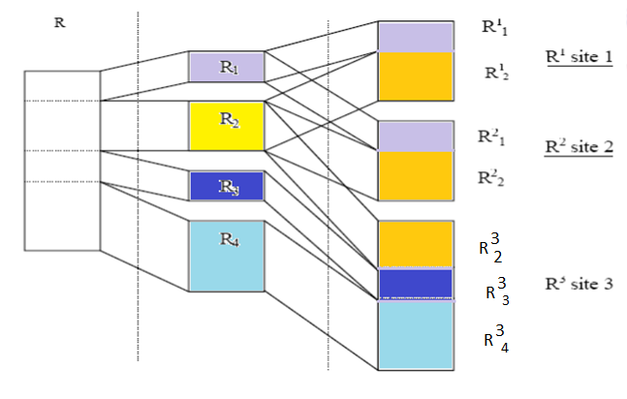
I. Mở đầu
2. Hệ Cơ sở dữ liệu phân tán
Các vấn đề cần thực hiện
Nhân bản
File 1
File 2
program 3
data description 3
File 3

Slide 40
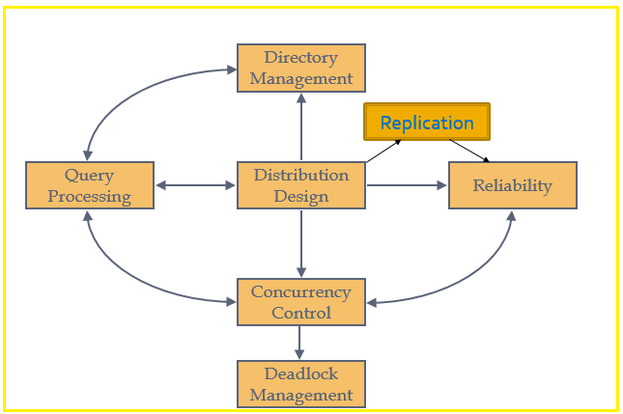
I. Mở đầu
2. Hệ Cơ sở dữ liệu phân tán
Các vấn đề cần thực hiện
File 1
File 2
program 3
data description 3
File 3

Slide 41
I. Mở đầu
2. Hệ Cơ sở dữ liệu phân tán
Các lựa chọn về kiến trúc triển khai hệ thống
Có thể xem kiến trúc hệ thống dựa trên 3 tiêu chí :
Mức độ phân tán (D: distribution)
Mức độ tự trị (A: Autonomy – tự vận hành)
Tính hỗn hợp (H: Heterogeneity – tính không thuần nhất )
File 1
File 2
program 3
data description 3
File 3

Slide 42
I. Mở đầu
2. Hệ Cơ sở dữ liệu phân tán
Các lựa chọn về kiến trúc triển khai hệ thống
Mức độ phân tán (D: distribution): Độ phân tán của dữ liệu, các thành phần trên một hay nhiều máy; có các mức độ:
D0: Không phân tán
D1: Phân tán kiểu client/sever :
server cung cấp dịch vụ dữ liệu
client cung cấp môi trường ứng dụng và giao diện người dùng
D2: Phân tán kiểu peer – to – peer (ngang hàng)
Mỗi site đều có đầy đủ chức năng của HQTCSDL
File 1
File 2
program 3
data description 3
File 3

Slide 43
I. Mở đầu
2. Hệ Cơ sở dữ liệu phân tán
Các lựa chọn về kiến trúc triển khai hệ thống
Mức độ tự trị (A: Autonomy – tự vận hành)
Sự phân tán điều khiển, mức độ hoạt động độc lập của từng HQTCSDL cục bộ
Thể hiện ở mức độ:
Thao tác cục bộ của HQTCSDL đơn lẻ không ảnh hưởng tới hoạt động của hệ đa CSDL
Tối ưu hóa / xử lý truy vấn cục bộ không ảnh bởi thực thi truy vấn toàn cục
Tính nhất quán của hệ thống không bị ảnh hưởng khi có HQTCSDL đơn lẻ tham gia hay bị tách rời
File 1
File 2
program 3
data description 3
File 3

Slide 44
I. Mở đầu
2. Hệ Cơ sở dữ liệu phân tán
Các lựa chọn về kiến trúc triển khai hệ thống
Mức độ tự trị (A: Autonomy – tự vận hành)
Mặt khác, có thể thể hiện ở các chiều tự trị:
Tự trị thiết kế: HQTCSDL cục bộ tự quyết định việc sử dụng mô hình dữ liệu và kỹ thuật quản lý giao dịch nào.
Tự trị truyền thông: Tự quyết định loại thông tin cung cấp cho HQTCSDL khác.
Tự trị thực thi: Tự quyết định cách thực thi các giao dịch gửi tới nó
A0: Tích hợp chặt chẽ, A1: Bán tự trị, A2: Cô lập
File 1
File 2
program 3
data description 3
File 3

Slide 45
I. Mở đầu
2. Hệ Cơ sở dữ liệu phân tán
Các lựa chọn về kiến trúc triển khai hệ thống
Tính hỗn hợp (H:Heterogeneity)
Mức độ khác nhau về: Phần cứng, Hệ đều hành, Truyền thông
Sự khác nhau về Mô hình, Ngôn ngữ, Quản lý giao dịch,..
H0: Thuần nhất, H1: Hỗn hợp
File 1
File 2
program 3
data description 3
File 3

Slide 46
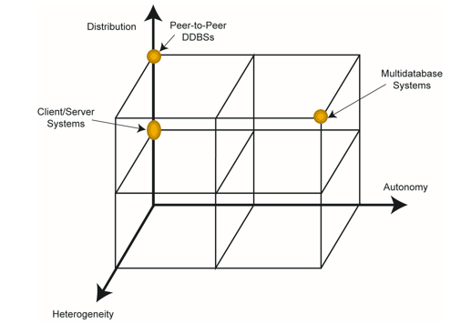
I. Mở đầu
2. Hệ Cơ sở dữ liệu phân tán
Các lựa chọn về kiến trúc triển khai hệ thống
Độ hỗn hợp:
H0: Thuần nhất,
H1: Hỗn hợp
Độ Tự trị :
A0: Tích hợp chặt chẽ,
A1: Bán tự trị,
A2: Cô lập
Độ phân tán:
D0: Không phân tán
D1: Phân tán kiểu client/server
D2: Phân tán kiểu Peer to Peer
File 1
File 2
program 3
data description 3
File 3

Slide 47
I. Mở đầu
2. Hệ Cơ sở dữ liệu phân tán
Các Hệ thống phân tán phổ biến:
Hệ Client/Server (A_{x}, D₁, H_{y})
Hệ Peer to Peer (A_{x}, D₂, H_{y})
Hệ đa cơ sở dữ liệu (phức hệ) (A₂, D_{x}, H_{y})
File 1
File 2
program 3
File 3

Slide 48
I. Mở đầu
2. Hệ Cơ sở dữ liệu phân tán
Hệ Client/Server (A_{x}, D₁, H_{y})
Hệ thống cung cấp kiến trúc 2 lớp chức năng: Client và Server.
Mô hình CSDL logic là duy nhất, mô hình vật lý có thể phân tán.
Lớp chức năng Server: Thực hiện các chức năng về dữ liệu: Tối ưu hóa truy vấn, quản lý giao dịch, quản lý lưu trữ dữ liệu,...
File 1
File 2
program 3
File 3

Slide 49
I. Mở đầu
2. Hệ Cơ sở dữ liệu phân tán
Hệ Client/Server (A_{x}, D₁, H_{y})
Hệ thống cung cấp kiến trúc 2 lớp chức năng: Client và Server
Lớp chức năng client: Thực hiện các chức năng phía máy khách: quản lý ứng dụng và giao diện người dùng, truyền truy vấn và nhận kết quả với server, chịu trách nhiệm quản lý và khóa giao dịch phía client.
File 1
File 2
program 3
File 3

Slide 50
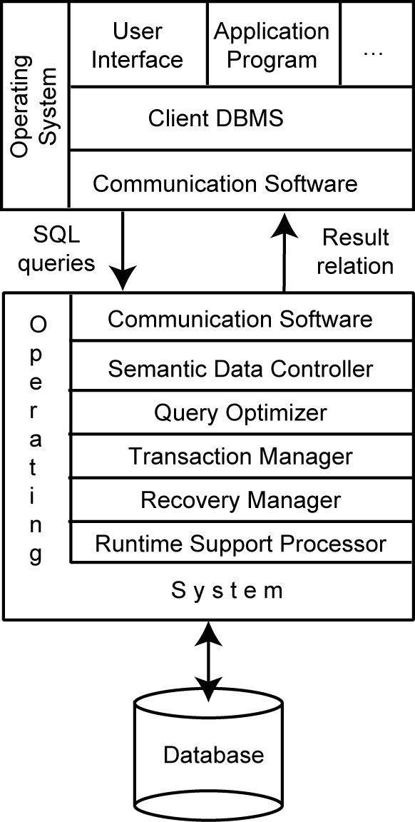
I. Mở đầu
2. Hệ Cơ sở dữ liệu phân tán
Hệ Client/Server (A_{x}, D₁, H_{y})
Kiến trúc tham chiếu chức năng
File 1
File 2
program 3
File 3

Slide 51
I. Mở đầu
2. Hệ Cơ sở dữ liệu phân tán
Hệ Client/Server (A_{x}, D₁, H_{y})
Ưu điểm:
Phân chia công việc hiệu quả
Có chi phí / hiệu năng tốt
Có thể sử dụng công cụ giống nhau trên các client
File 1
File 2
program 3
File 3

Slide 52
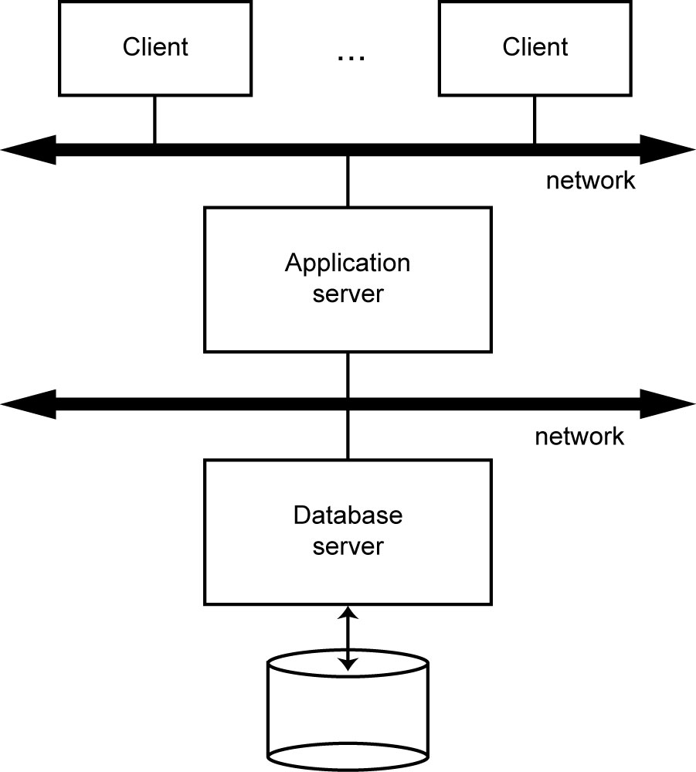
I. Mở đầu
2. Hệ Cơ sở dữ liệu phân tán
Hệ Client/Server (A_{x}, D₁, H_{y})
Kiến trúc dạng 1 server, nhiều client
File 1
Quản lý dữ liệu như hệ tập trung, trừ việc quản lý giao dịch và bộ nhớ cache.
Kiến trúc có thể mở rộng: App server và DB server
File 2
program 3
File 3

Slide 53
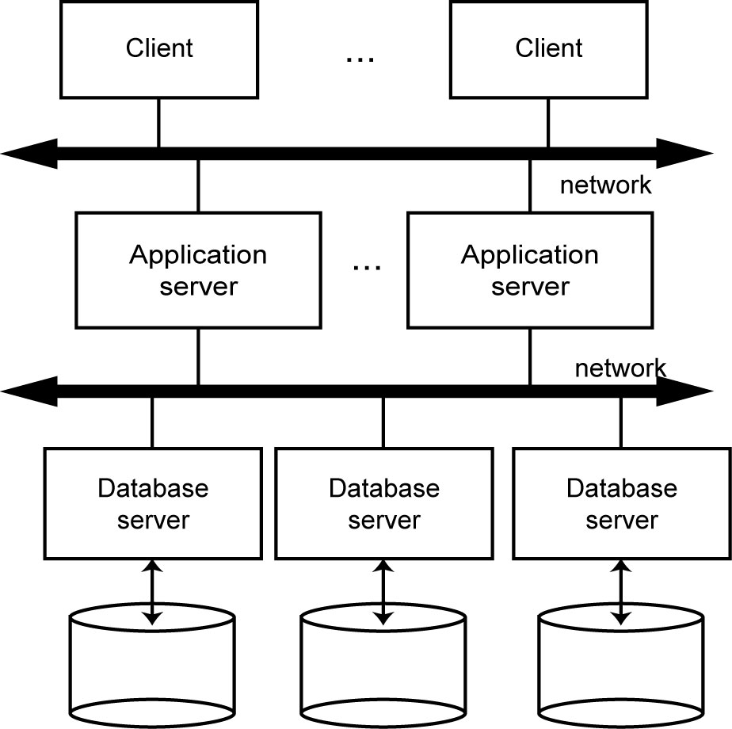
I. Mở đầu
2. Hệ Cơ sở dữ liệu phân tán
Hệ Client/Server (A_{x}, D₁, H_{y})
Kiến trúc dạng nhiều server
Có 2 chiến lược:
Client quản lý kết nối giữa client với server nó cần (hệ thống máy khách tự phục vụ)
Client chỉ cần kết nối giữa client với server chủ của nó, server chủ đó sẽ kết nối với server khác khi có yêu cầu (tính trong suốt cao hơn)
File 1
File 2
program 3
File 3

Slide 54
I. Mở đầu
2. Hệ Cơ sở dữ liệu phân tán
Các Hệ thống phân tán phổ biến:
Hệ Peer to Peer (A_{x},D₂, H_{y})
Các hệ có độ phân tán mức cao (D₂)
Mức độ tự vận hành, hỗn hợp có thể khác nhau
File 1
Kiến trúc tham chiếu CSDL phân tán:
Mỗi site có lược đồ trong cục bộ (LIS – local internal schema), lược đồ khái niệm cục bộ (LCS – local conceptual schema)
Có lược đồ khái niệm tổng thể (GCS-global conceptual schem)
Các lược đồ ngoài.
File 2
program 3
File 3

Slide 55
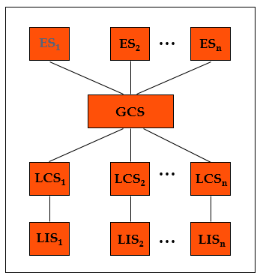
I. Mở đầu
2. Hệ Cơ sở dữ liệu phân tán
Các Hệ thống phân tán phổ biến:
Hệ Peer to Peer (A_{x},D₂, H_{y})
Kiến trúc tham chiếu logic CSDL phân tán P-t-P
File 1
File 2
Được mở rộng từ mô hình ANSI/SPARC, đảm bảo tính trong suốt
File 3

Slide 56
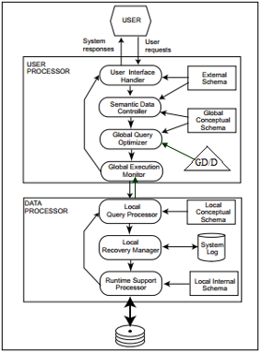
I. Mở đầu
2. Hệ Cơ sở dữ liệu phân tán
Hệ Peer to Peer (A_{x},D₂, H_{y})
Kiến trúc các thành phần chức năng
1. Lớp chức năng Xử lý yêu cầu người dùng :
Quản lý giao diện
Quản lý dữ liệu ngữ nghĩa
Tối ưu hóa câu truy vấn toàn cục
Điều phối thực hiện truy vấn toàn cục
File 1
File 2
2. Lớp chức năng Xử lý dữ liệu :
Xử lý truy vấn cục bộ
Quản lý khôi phục cục bộ
Thực thi: Thực thi câu truy vấn
File 3

Slide 57
I. Mở đầu
2. Hệ Cơ sở dữ liệu phân tán
Hệ Peer to Peer (A_{x},D₂, H_{y})
Kiến trúc các thành phần chức năng
1. Lớp chức năng Xử lý yêu cầu người dùng :
Quản lý giao diện: Tiếp nhận và đáp ứng yêu cầu từ người dùng, phân tích cú pháp.
File 1
Quản lý dữ liệu ngữ nghĩa: kiểm tra ràng buộc, quyền,...
File 2
Tối ưu hóa: Tối ưu và phân tách truy vấn toàn cục thành truy vấn cục bộ, chọn chiến lược thực hiện
File 3
Điều phối Thưc thi: Quản lý giao dịch phân tán, truyền thông với các site khác

Slide 58
I. Mở đầu
2. Hệ Cơ sở dữ liệu phân tán
Hệ Peer to Peer (A_{x},D₂,H_{y})
Kiến trúc các thành phần chức năng
2. Lớp chức năng Xử lý dữ liệu :
Tối ưu hóa truy vấn cục bộ
File 1
Quản lý khôi phục cục bộ: Đảm bảo hệ thống luôn nhất quán, ngay cả khi xảy ra lỗi
File 2
Thực thi: Thực thi câu truy vấn, truy xuất vật lý tới dữ liệu, quản lý vùng đệm (cache)....
File 3

Slide 59
I. Mở đầu
2. Hệ Cơ sở dữ liệu phân tán
Hệ đa cơ sở dữ liệu phân tán (A₂, D_{x}, H_{y}- phức hệ)
Gồm nhiều hệ cơ sở dữ liệu phân tán đơn lẻ (tích hợp)
Phức hệ quản lý các HQTCSDL thành phần trong hệ thống và các mối tương tác giữa chúng. Nhận và xử lý các truy vấn trước khi chuyển giao cho HQTCSDL thành phần, nhận kết quả từ HQTCSDL thành phần
Các hệ đơn lẻ là hoàn toàn tự trị (không phụ thuộc vào nhau)
Sự tồn tại của mỗi hệ đơn lẻ không tác động tới hệ đơn lẻ khác
(Hệ thống tích hợp dữ liệu)
File 1
File 2
File 3

Slide 60
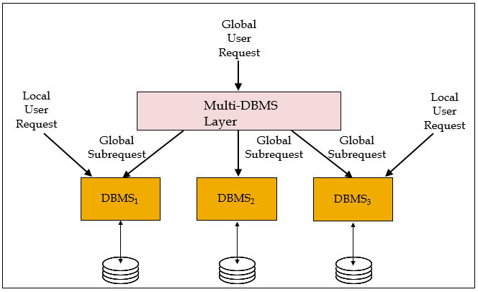
I. Mở đầu
2. Hệ Cơ sở dữ liệu phân tán
Hệ đa cơ sở dữ liệu phân tán
Các thành phần của đa hệ
File 1
File 2
File 3

Slide 61
I. Mở đầu
2. Hệ Cơ sở dữ liệu phân tán
Kiến trúc logic với lược đồ khái niệm toàn cục của đa hệ
...
GES₁
GES₂
GES_{n}
…
…
LES₁₁
LES_{1n}
GCS
LES_{n1}
LES_{nm}
…
LCS₁
LCS₂
LCS_{n}
…
LIS₁
LIS₂
LIS_{n}

Slide 62
I. Mở đầu
2. Hệ Cơ sở dữ liệu phân tán
Hệ đa cơ sở dữ liệu phân tán
Kiến trúc logic không có lược đồ khái niệm toàn cục
GES₂
GES_{n}
multi DB
layer
…
…
ES₁
ES_{k}
ES_{n1}
ES_{nm}
…
Local
layer
LCS₁
LCS_{n}
…
LIS₁
LIS_{n}

Slide 63
I. Mở đầu
2. Hệ Cơ sở dữ liệu phân tán
Hệ đa cơ sở dữ liệu phân tán
Hệ đa ngữ và đơn ngữ: trường hợp hỗn hợp
Phức hệ Đơn ngữ
Các HQTCSDL cục bộ có thể sử dụng các ngôn ngữ, mô hình khác nhau
Các ứng dụng truy xuất tới CSDL cục bộ thông qua lược đồ chung tổng quát
Phức hệ Đa ngữ
Các HQTCSDL cục bộ có thể sử dụng các ngôn ngữ, mô hình khác nhau
Các ứng dụng truy xuất tới CSDL cục bộ thông qua ngôn ngữ của mô hình Cục bộ
File 1
File 2
File 3

